Slide 1
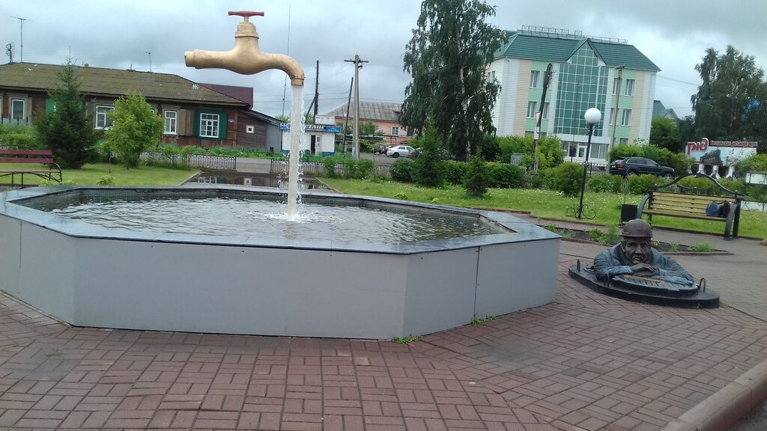
Достопримечательности малой Родины.
Город Мариинск
Составитель: воспитатель высшей квалификационной категории
Смородская Полина Сергеевна
Мариинский округ, 2025 г.

Slide 2
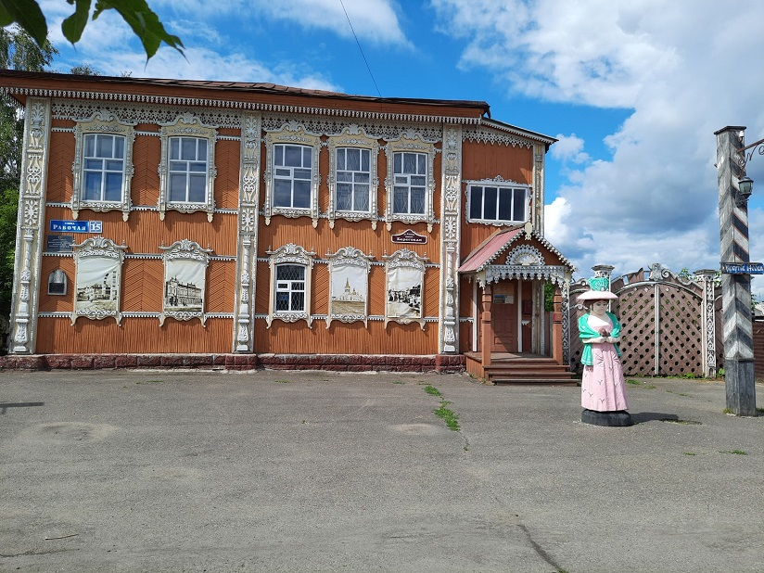
Адрес: ул. Рабочая, 15
Историко-краеведческий музей Мариинска распахнул двери в 1979 году. Он занимает одну из самых уникальных построек города — дом мещанки Р.А. Харан, построенный в начале XX века. Это двухэтажная городская усадьба, особенностью которой является обильная пропильная резьба.

Slide 3
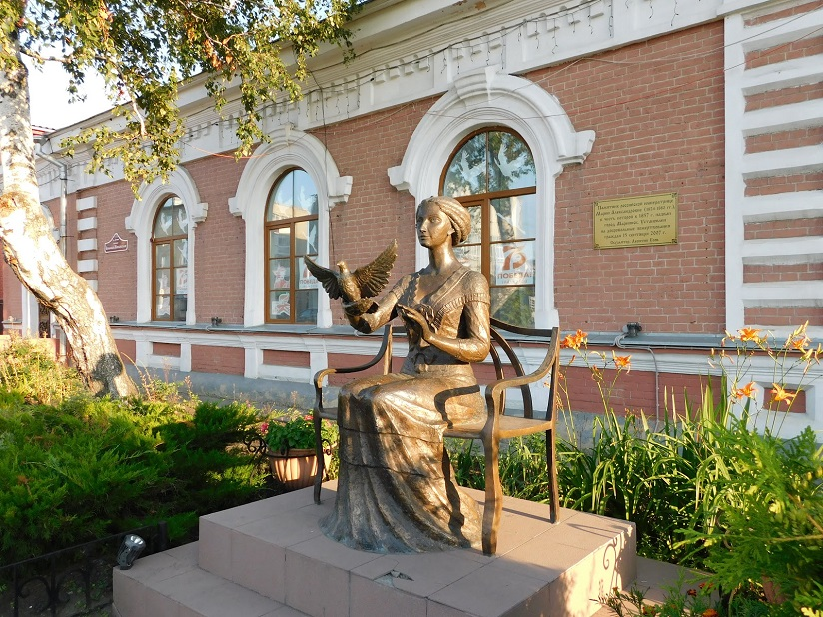
Адрес: ул. Ленина, 37.
Памятник императрице Марии Александровне
Мария Александровна была супругой императора Александра II. Современники описывают её как хрупкую, элегантную женщину с кристально чистой душой.
В 2007 году в Мариинске был установлен памятник императрице Марии Александровне. Скульптор изобразил её сидящей на лавочке с голубем на руках. Ему удалось передать нежные черты лица и одухотворённый взгляд императрицы.

Slide 4
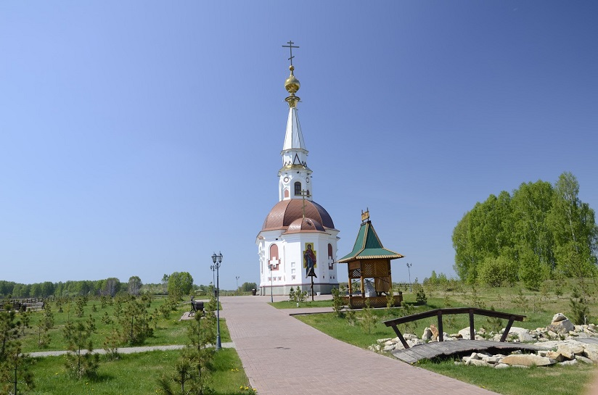
Адрес: улица Котовского, 160.
Мемориал Жертвам Сиблага
В 2009 году был основан памятный комплекс, посвященный жертвам Сиблага. Позднее Сиблаг, действовал с 1929 года до начала 60-х. «Столицей» Сиблага к концу 1930-х годов стал Мариинск.

Slide 5
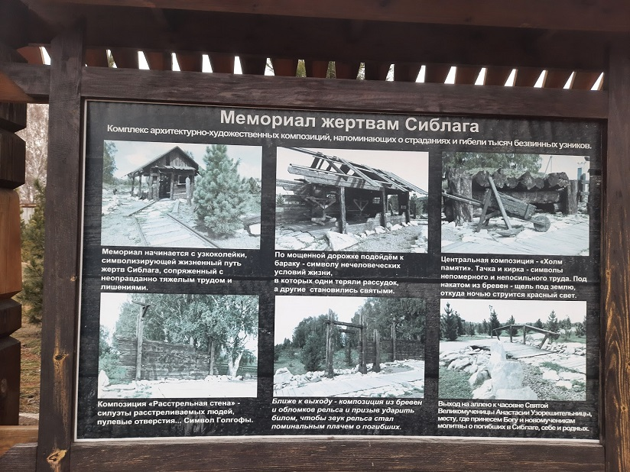

Slide 6
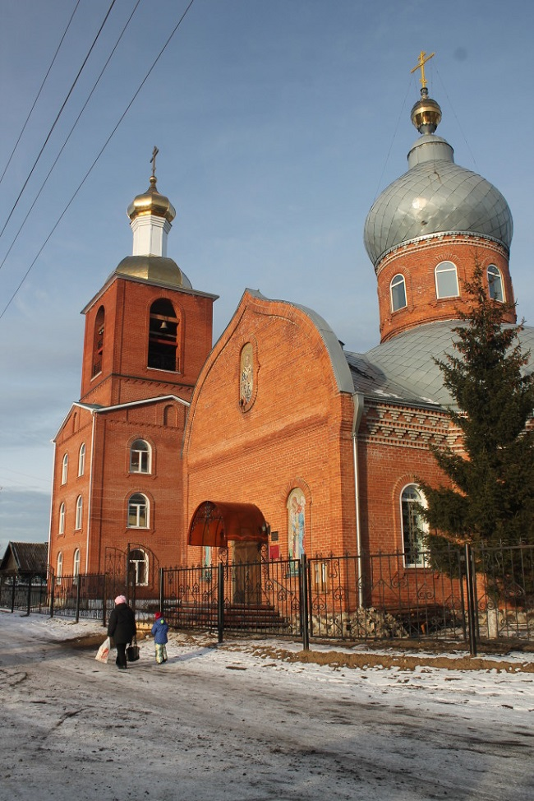
Кафедральный Свято-Никольский собор
Первые упоминания об этом соборе появились в 1720 г..
1934 год стал печальным для храма и прихожан — его закрывают, а позже и сносят, церковное имущество расхищают.
В начале 2000-х вокруг существующего храма начинают возводить каменный. Когда строительство было закончено, деревянные стены демонтировали. В 2007 году храм был освящен. В настоящее время он открыт для молитвы и посещений, регулярно посещается как местными, так и приезжими.
Адрес: Луговая ул., 35.

Slide 7
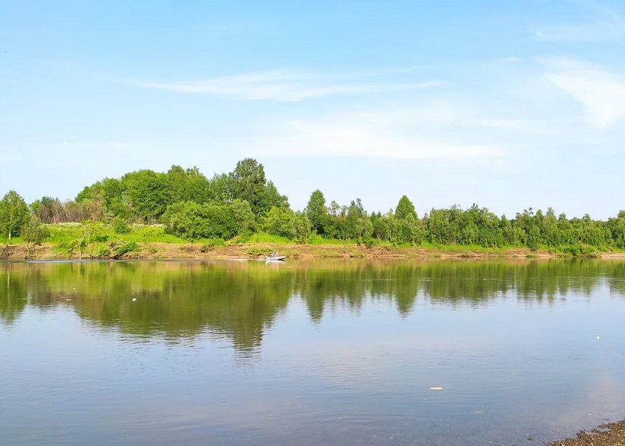
Река Кия
Живописная горная речка Кия относится к Обскому бассейну и является левым притоком реки Чулымы. Она пользуется популярностью у любителей сплавов. Стремительное течение и торчащие камни заставят попотеть даже опытных рафтеров.
Воды Кии богаты хариусом, тайменью, щукой и осетром. Кровососов тоже немало: оводы, слепни, комары и мошкара. Берега поражают красотой и величественностью утесов, скал, пещер и гротов. Кия особенно
привлекает любителей байдарок и рыбной ловли.

Slide 8
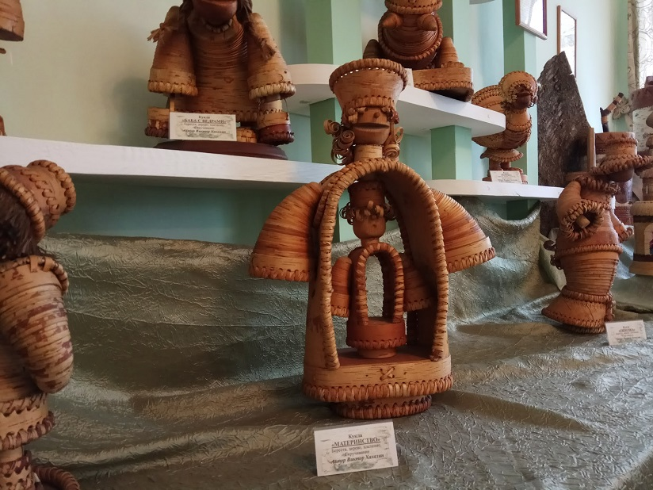
Музей «Береста Сибири»
Адрес: ул. Ленина, 10.
Музей «Береста Сибири» открылся в
2009 году Каждый зал посвящён творчеству одного из мариинских берестянщиков. Среди них Ю. Михайлов, В. Данилов, А. Волков и другие.

Slide 9
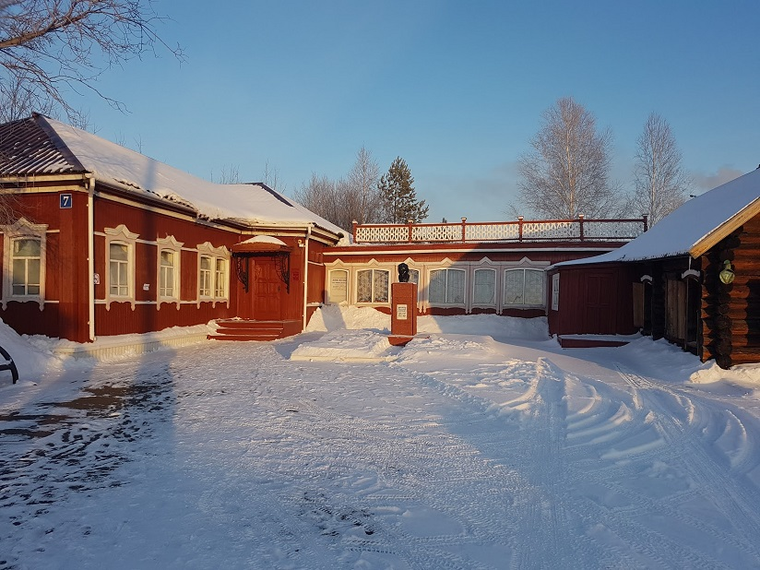
Адрес: ул. Чивилихина, 7.
Мемориальный дом-музей В.А. Чивилихина
Владимир Алексеевич Чивилихин — советский писатель и журналист, посвятивший жизнь изучению славянской языческой культуре. Он родился и вырос в Мариинске. До сегодня сохранился семейный дом Чивилихиных, где сегодня действует мемориальный музей.
Особый интерес у туристов вызывает коллекция хвойных шишек. Писатель собирал её практически всю жизнь. Посетив этот музей, вы не только узнаете много нового о жизни и творчестве Владимира Чивилихина, но и познакомитесь с культурой Древней Руси и Сибири.

Slide 10
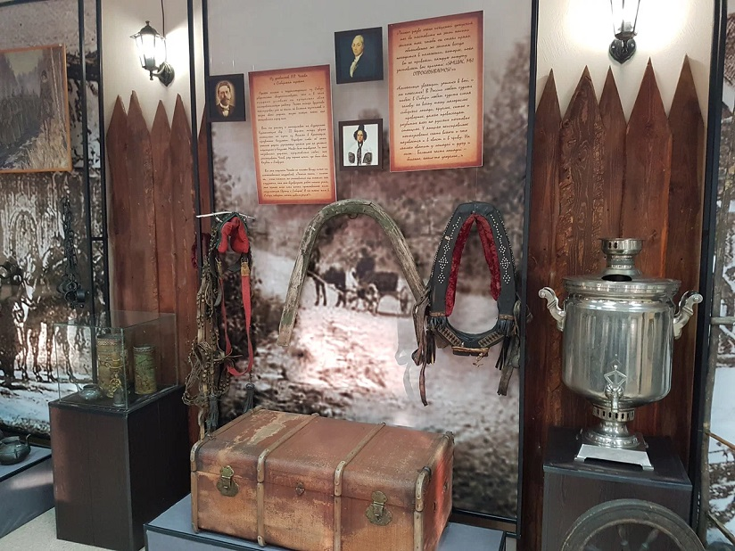
Адрес: ул. Ленина, 22.
Музей истории города Мариинска
Двухэтажное каменное здание начала XX столетия хранит тайны истории города Мариинска. Когда-то там была ювелирная и часовая мастерская. А в 1902 году открылась первая на Кузбассе типография.
Здесь собрана уникальная коллекция купеческого наследия. Эта маленькая страница великой истории нашего государства, но она создана очень бережно и с любовью. Некоторые экспонаты
можно потрогать и рассмотреть поближе.

Slide 11
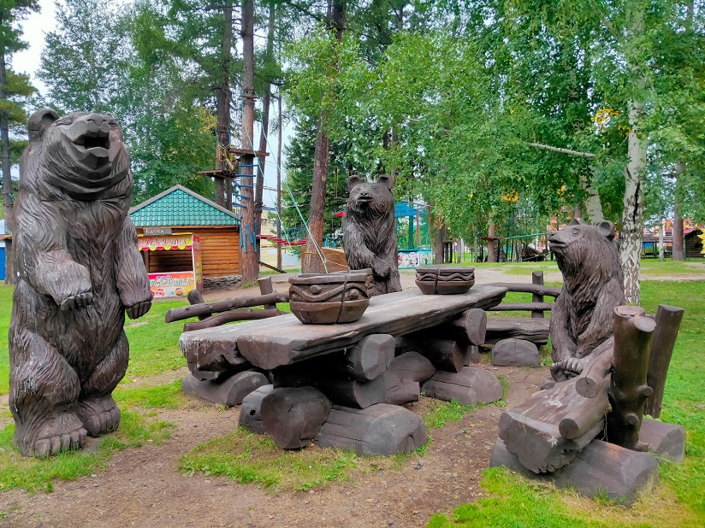
Городской парк им. А.В. Суворова
Адрес: ул. Ленина, 87.
Туристам с детьми любого возраста стоит посетить городской парк. Для малышей тут есть развлечения на любой вкус. Игровая и спортивная площадки, карусели и канатная дорога привлекут их внимание.
Для подростков здесь также созданы все условия. Баскетбольная и волейбольная площадки, а еще уличные тренажеры — здесь есть все для активного отдыха.
Парк имени Суворова хорошо посещать не только летом. Он красив в любое время года за счет пышной растительности и лесных тропинок.

Slide 12
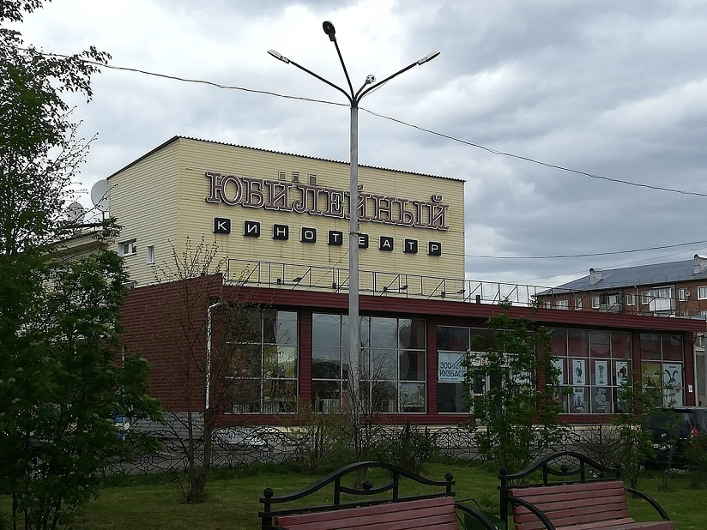
Культурно-досуговый центр «Юбилейный»
Адрес: ул. Ленина, 50.
КДЦ расположен в здании советской постройки. В нем регулярно проводятся концертные и праздничные мероприятия.
Киноафиша «Юбилейного», как кинотеатра, не разочарует самого взыскательного зрителя. Посетители отмечают качественное видео и звук. Перед сеансом зрители смогут приобрести напитки и попкорн.

Slide 13
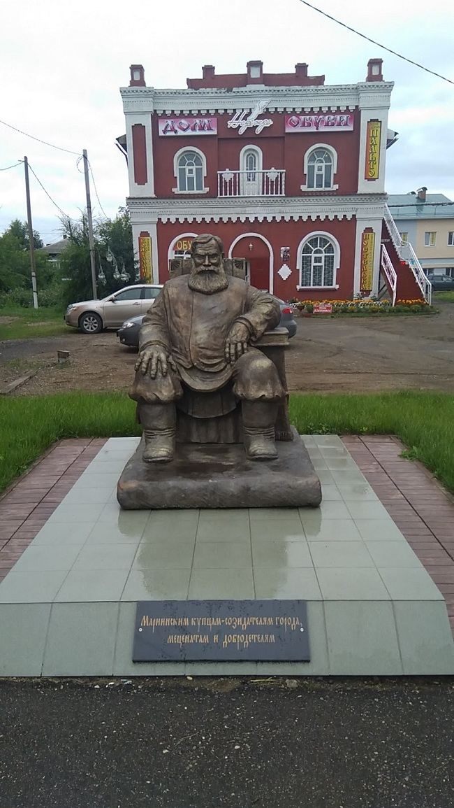
Памятник «Купцам»
В историческом центре города восседает на кресле пожилой бородатый купец в старинном одеянии. Скульптор вдохновлялся образом Трифона Савельева — наиболее уважаемого торговца
и бизнесмена Мариинска.
На протяжение столетий купцы были главными благодетелями и меценатами Мариинска. Они обеспечивали город тканями, продуктами, кожей, вином и зерном. На их средства строились школы, больницы,
церкви, дороги и жилые дома.

Slide 14
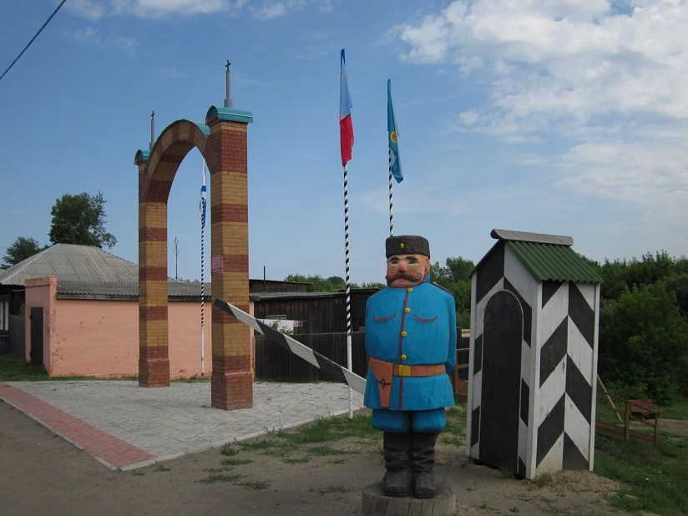
Адрес: Рабочая улица.
Арка в честь визита цесаревича Николая Александровича
Летом 1891 года будущий император Николай II возвращался в Санкт-Петербург после путешествия по Японии. На ночлег он остановился в Мариинске. Специально к приезду самодержца в городе была построена кирпичная арка.

Slide 15
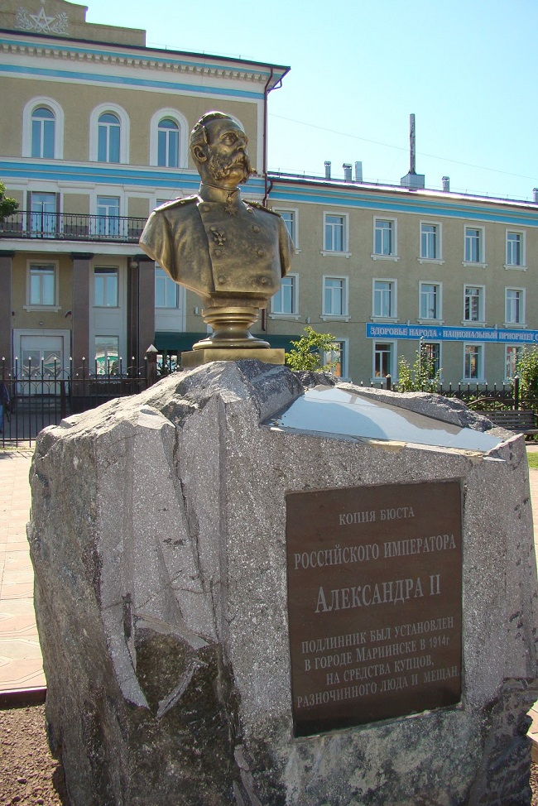
Бюст императора
Александра II
Адрес: площадь Свободы.
Бронзовый бюст на постаменте из грубо отёсанного гранита. Скульптор изобразил Александра II таким, каким мы привыкли видеть его на портретах — пожилым, с густыми бакенбардами и усами. На мундире красуются ордена.
Площадь, где находится памятник, является одним из лучших мест для прогулок. Здесь много зелени и цветов,
а рядом находятся памятники
архитектуры и истории.

Slide 16
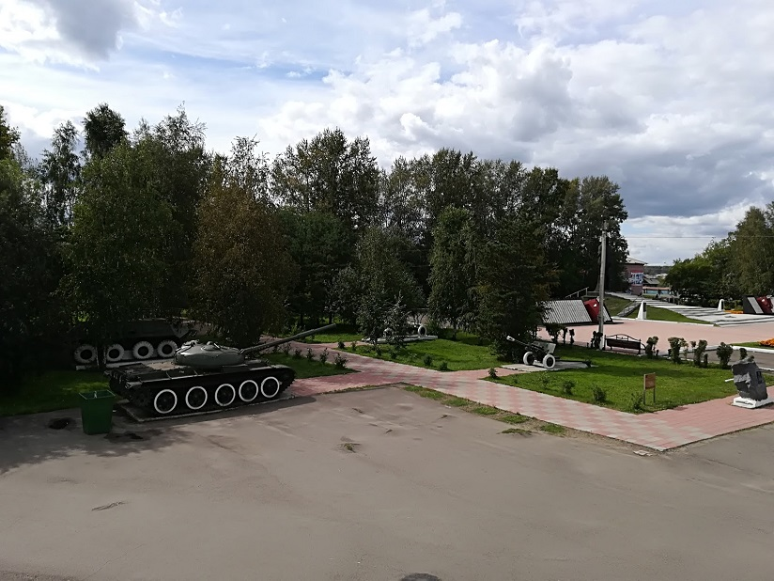
Адрес: ул. 50 лет Октября/ул. Ленина.
Парк Победы
По традиции центральным мемориалом города является Парк
Победы. Он был открыт в 1999 году. Вход сюда украшен аркой в
форме звезды, которая подсвечивается в вечернее время.
Это место проведения торжественных патриотических
мероприятий в памятные даты.

Slide 17
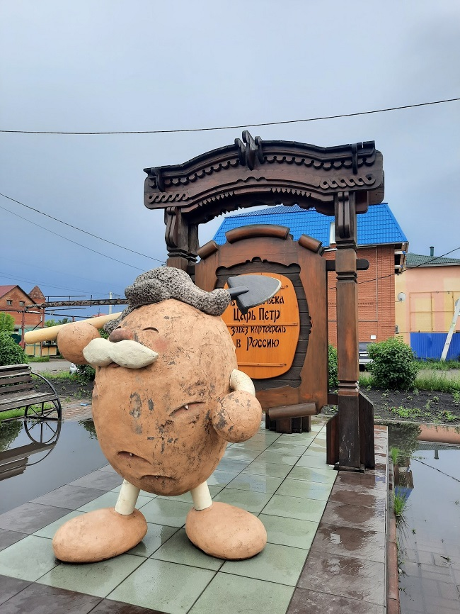
Памятник картофелю
Адрес: улица Ленина, 29.
Какая связь у кемеровского города Мариинска и картофеля? Самая прямая! В 1942 году в разгар Великой Отечественной войны здесь был собран рекордный
урожай картошки.
Теперь Мариинск украшает задорный картофельный мужичок-работяга с лопатой в руках. Кстати, здесь каждый год проходит грандиозная ярмарка в честь
этого замечательного овоща.

Slide 18
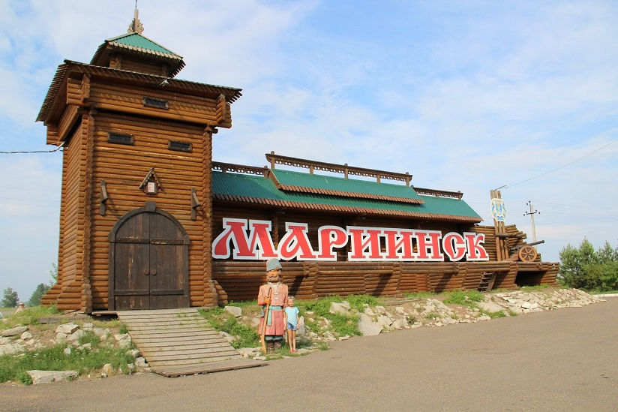
Стела Мариинск
Жители Мариинска ценят и помнят свою историю. Город этот весьма старинный для Сибири, назван в честь жены императора Александра II. Вот и въездную стелу построили в характерном историческом стиле.
Казачья крепость-острог со смотровой башней практически в натуральную величину. У входа стояла пушка и статуя казака. К сожалению, в 2016 году памятник пострадал от сильного ветра, но его быстро отстроили заново.

